Slide 1
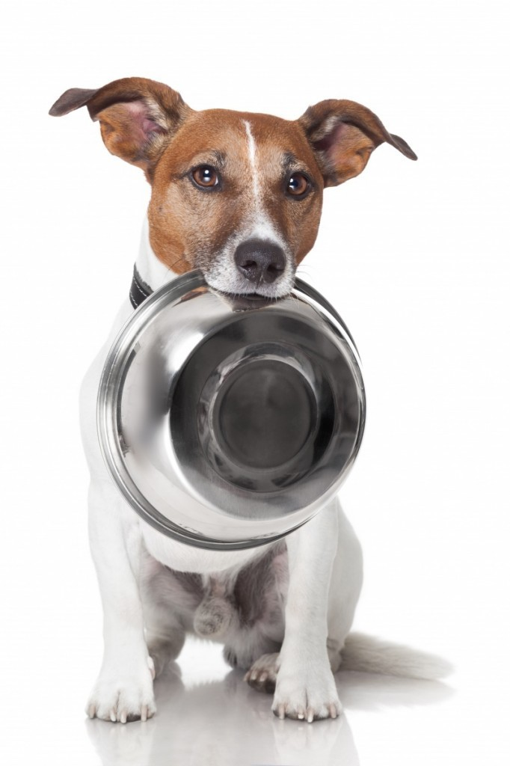
Типы питания и их влияние на состояние кожи и шерсти
к.в.н., ветеринарный врач
ХАРЕБИНА ДАРЬЯ

Slide 2
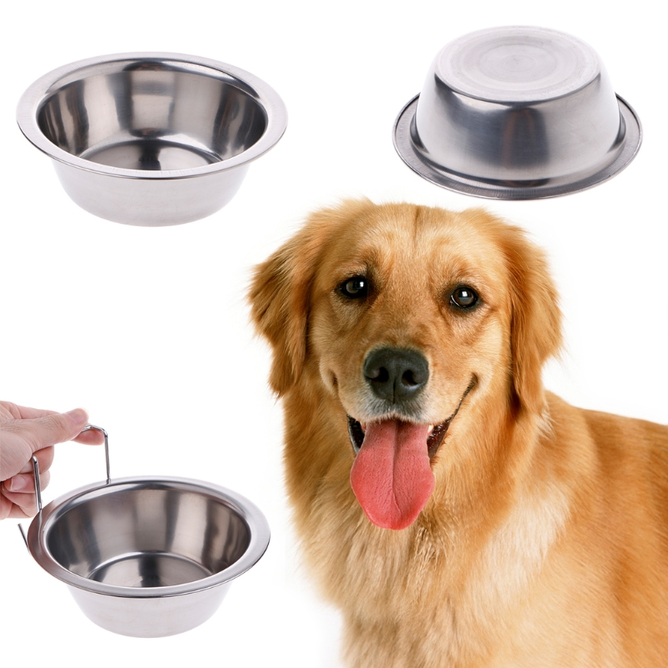
5 типов кормления:
1.Сухой корм (кормление только сухим или в сочетании с лакомствами)
2.Смешанный (сухой корм + влажные консервы или натуральные продукты)
3.Натуральный домашний (использование натуральных отварных продуктов)
4.Barf/Raw (использование сырых продуктов в рационе собак)
5.Видоспецифичное/сырое питание (в РФ используется в отношении кошек)

Slide 3
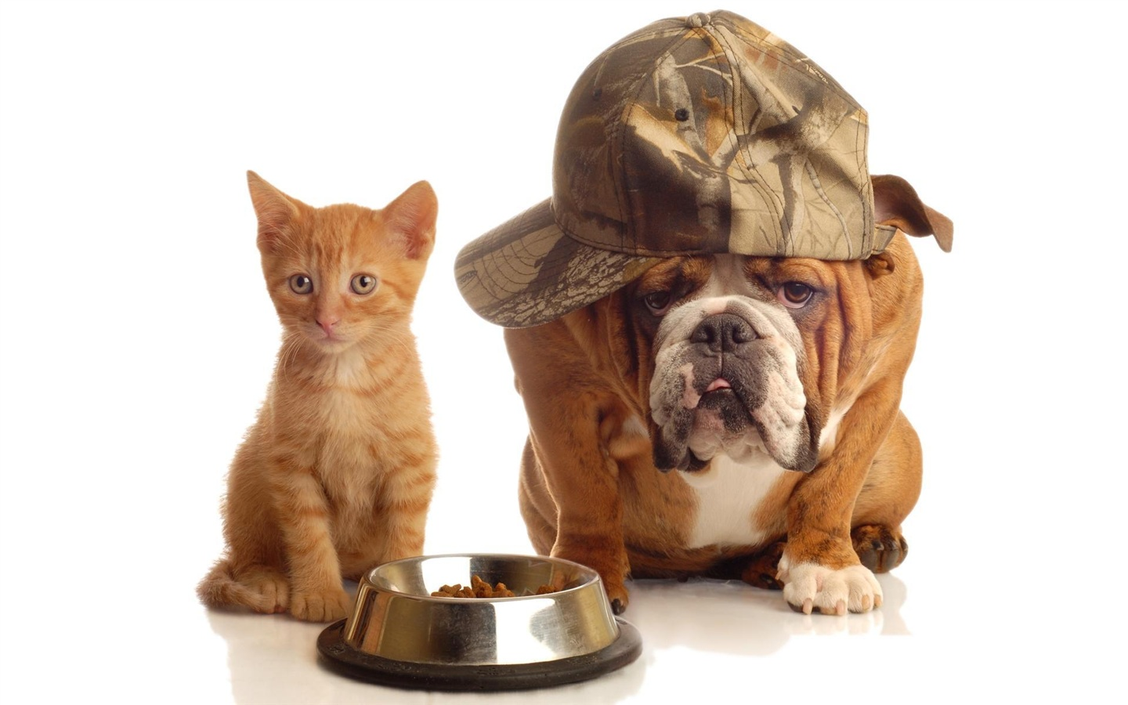
Направления в питании:
1.Вегетарианское кормление
2.Макробиотическое кормление
3.Китайская ветеринария

Slide 4
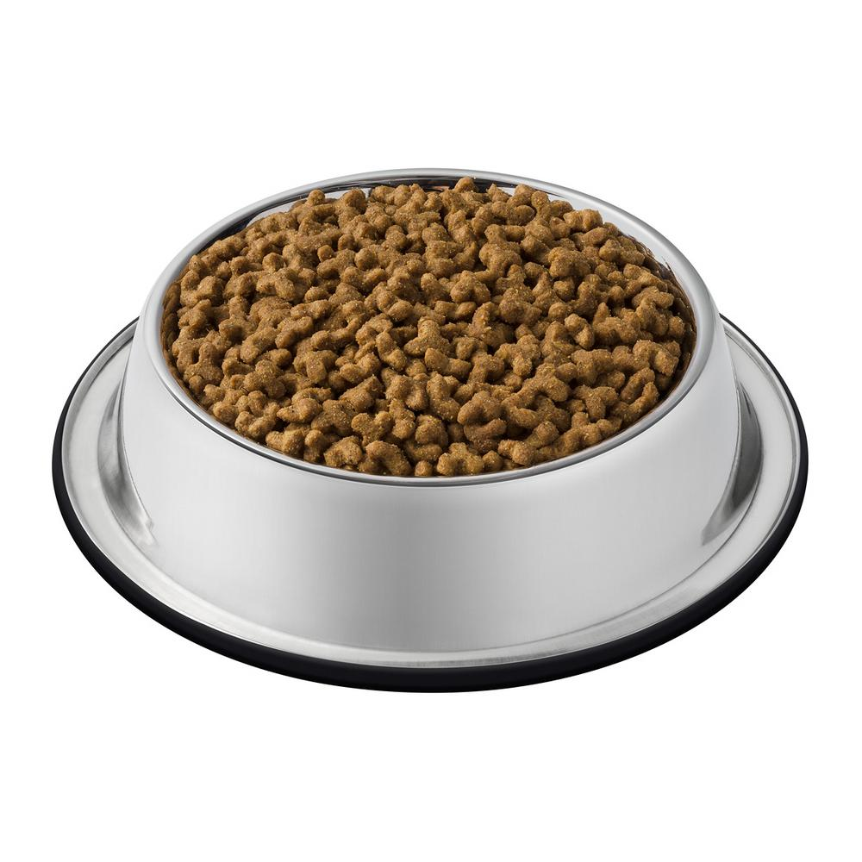
Сухой корм
-
1. Переизбыток питательных веществ (витаминов, минералов и т.п.) при несоблюдении норм кормления
2. Нельзя проверить качество и
регулировать количество компонентов в корме
3. Часто содержат высокую долю растительного белка (клетчатка, углеводы) - кукуруза, соя, пшеница, рис, ячмень и др. зерновые, а так же содержания бобовых: горох, чечевица, нут, фасоль, картофель или батат
3. Доля энергии в корме достигается за счет углеводов (растительных)
4. Не всегда указан полный химический состав и процентное наименование продуктов, что приводит к недостатку питательных веществ (витамины, минералы), могут содержать вредные/запрещенные консерванты и добавки
+
1. Сбалансированность, не требует дополнительных витаминно-минеральных добавок
2. Длительный срок хранения
3. Удобно, не требует приготовлений
4. Удобно использовать в дороге при путешествиях и т.п.

Slide 5
Смешанный (сухой корм + влажные консервы
или натуральные продукты)
+
1. Помогает поддерживать оптимальный водный баланс у кошек и профилактировать МКБ и копростаз.
2.Позволяет повысить естественный уровень животного белка
3.Удобно для владельца, не требует длительных временных затрат в заготовке
-
1.Часто не сбалансированы (нарушение минеральных элементов)
2.При использовании субпродуктов может провоцировать диарею (соединительные ткань, высокое содержание витамина А в печени)
3.Опасность заражения бактериями, вирусами, паразитами через дачу сырых продуктов
4. Риск поступления избыточной энергии в рационе, что приводит к ожирению.
5. Содержание вредных/запрещенных консервантов и добавок.
6. Не полный перечень состава

Slide 6
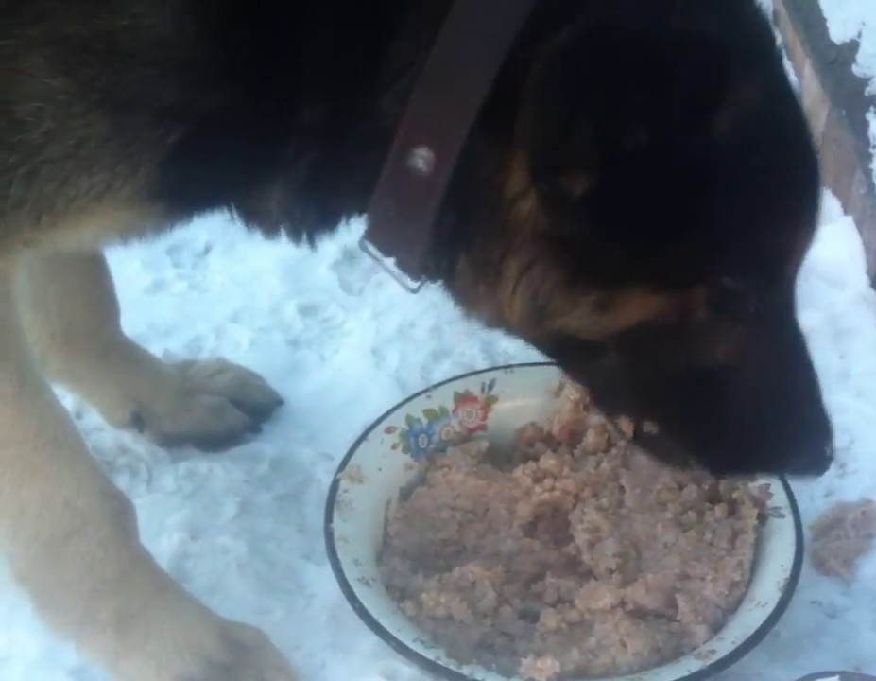
Домашние натуральные рационы
+
1. Индивидуальный подбор продуктов, в том числе и по бюджету владельца.
2.Контроль качества ингредиентов.
4. Можно готовить впрок.
-
1.Часто не сбалансированные по составу, составлены без участия диетолога
2. Избыток или недостаток питательных веществ соответственно
3.Ограниченный срок хранения, быстро портятся
4.Требует временных затрат от владельца
5. Неудобно в дороге и т.п.
6. Дисбаланс веществ из-за лакомств, добавок и т.п.

Slide 7
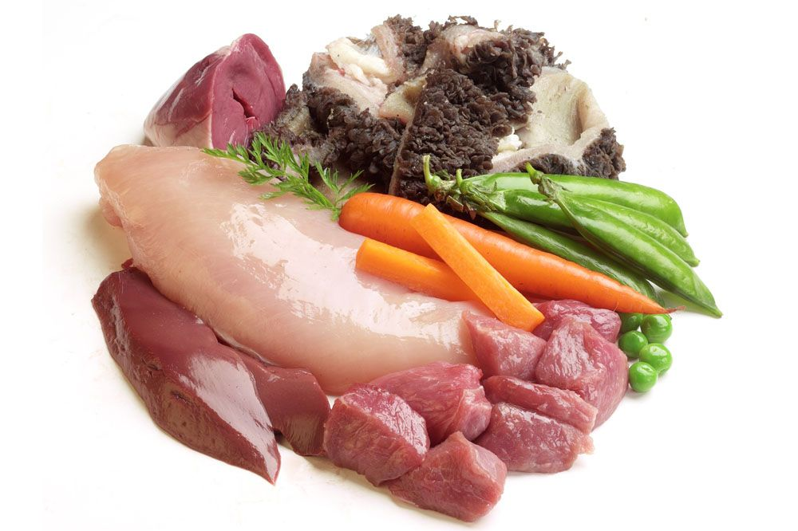
BARF/RAW/Prey Model/Ultimate Diet/Видоспецифичное сырое питание
+
1. Контроль каждого ингредиента, подбор по бюджету владельца
2. Возможность самостоятельно готовить
3.Уход за зубами, потребности в жевании
4.Можно применять при некоторых заболеваниях
-
Опасность заражения бактериями, вирусами, паразитами и т.д.
Не сбалансированность по компонентам, питательности и т.д.
3. Травмирование ЖКТ костями
4. Сырая рыба (тиаминаза - фермент, содержащийся в свежей рыбе, который при попадании в организм собаки разрушает витамин В1 (тиамин) и триметиламиноксид)

Slide 8
Вегетарианство
+
Возможность производителя заработать денег на безграмотности владельцев.
Сухой корм иногда можно использовать как элиминационную диету при учете сбалансированности.
-
Защелачивают мочу, повышая риск образования струвитного камня
Делают шерсть тусклой/взъерошенной из-за недостатка незаменимых жирных кислот (лизин, серосодержащие аминокислоты, метионин, цистеин и таурин), омега-3;
Недостаток витаминов группы В, биотина, микроэлементов.
Нарушают работу почек и печени из-за неспособности усваивать высокую долю растительного белка
Нарушают опорно-двигательный аппарат, способствуя искривлению конечностей, из-за недостатка кальция, меди, витаминов А, Д
Снижают репродуктивные способности

Slide 9
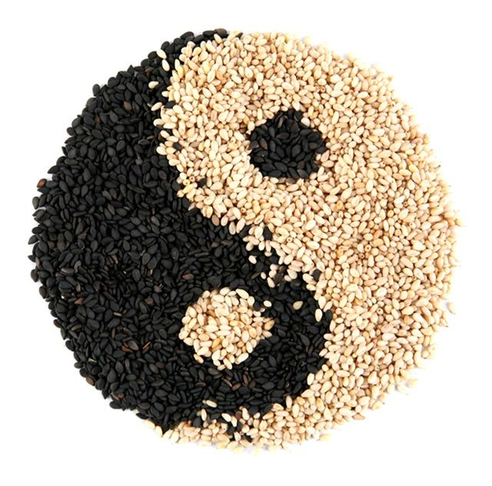
Макробиотическое питание
Псевдонаучное учение о питании, основанное Джорджем Озавой и вобравшее в себя идеи дзен-буддизма. Учение предполагает, что в любой еде существует два вида энергии инь и ян, но только в некоторых продуктах инь и ян являются сбалансированными между собой. Макробиотика утверждает, что для поддержания здоровья необходимо употреблять в пищу сбалансированные и экологически чистые продукты, растущие рядом с местом проживания.
Нашлись владельцы, которые данное учение перенесли на своих питомцев.
Основа питания – цельнозерновые злаки
Овощи (только сезонные)
Растительный белок (бобовые и тофу)
Рыба
Полный отказ от мяса, молочных продуктов и яиц
Серьезный дисбаланс питательных веществ!

Slide 10
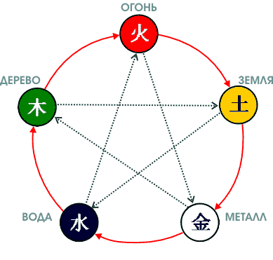
Китайская ветеринария
Деление продуктов по 5 элементам: дерево, огонь, земля, металл, вода
Пять температур: холодный, освежающий, нейтральный, теплый, горячий
Пять вкусов: горький, сладкий, острый, соленый, кислый
Все в гармонии между собой и организмом.
Теория 5 элементов или У-син.
К каждой стихии относиться определенный орган.
Так, выделяют следующие:
Дерево – печень и желчный пузырь - кислый вкус
Огонь – сердце и тонкий отдел кишечника - горький
Земля – желудок и селезенка - сладкий
Металл – легкие и толстый отдел кишечника - острый
Вода – мочевой пузырь и почки - соленый
Находясь в постоянном движении, они взаимно ограничивают (угнетают) друг друга, при этом каждый главный элемент дает жизнь или порождает последующий, сам существуя за счет предыдущего. Дерево – порождает огонь и угнетает землю. Огонь – порождает землю и угнетает металл. Земля – порождает металл и угнетает воду. Металл – порождает воду и угнетает дерево. Вода – порождает дерево и угнетает огонь.
Данный метод не имеет научного подтверждения на Западе
Рационы требуют тщательного анализа на сбалансированность.

Slide 11
Переизбыток/недостаток питательных веществ при несоблюдении норм кормления
Медь. Микроэлемент от которого зависит образование меланина — пигмента кожи и шерсти животных. Дефицит меди приводит у щенков к малокровию, потере яркости шерсти, замедлению роста и истощению. На здоровье кошек дефицит меди сказывается меньше. Избыток меди токсичен, приводит к болезни накопления меди, гепатитам.
Железо. При дефиците железа животные плохо растут, страдают анемией и расстройствами пищеварения, ломкость шерсти. С другой стороны, избыток железа ведёт к нехватке магния, меди и цинка в организме.
Цинк содержится в организме в минимальных концентрациях. Он отвечает за обмен витамина А, формирование белков кератина и коллагена (необходимых для кожи и шерсти животных) и заживление ран. Цинк является основным элементом, обеспечивающим здоровье кожи. Собаки более чувствительны к нехватке цинка, чем кошки, — они перестают расти, качество их шерсти ухудшается.
Йод микроэлемент, который хоть и в малых количествах, но очень необходим собакам и кошкам. Недостаток йода вызывает нарушение функций щитовидной железы, потерю шерсти, набор веса. Избыток йода схож с его дефицитом.
Сера входит в состав двух важнейших аминокислот (метионина и цистеина), таких витаминов, как тиамин и биотин. Сера играет важную роль в образовании коллагена и кератина, а значит без неё невозможна здоровая кожа и шерсть.

Slide 12
Переизбыток/недостаток питательных веществ при несоблюдении норм кормления
Витамин А. Дефицит ретинола: стремительная или, наоборот, затяжная линька, тусклая шерсть, испортившееся зрение, проблемы с зубами.
Биотин (Витамин H) — витамин В7. Один из самых важных витаминов для здоровой кожи и блестящей шерсти. Биотин помогает в усвоении жиров и белков, участвует в расщеплении жирных кислот, некоторых аминокислот и глюкозы. Биотин укрепляет шёрстный покров животных, делает окрас более ярким, защищает кожу от микроповреждений и воспалений, а когти — от ломкости, укрепляет мышцы.

Slide 13
Недостаток ненасыщенных жирных кислот
Н.ж.к. необходимы для поддержания здоровья кожи и шерсти собак и кошек. Дефицит незаменимых жирных кислот «омега-3» может быть связан с проблемами зрения и нарушениями способности к обучению. Полиненасыщенные Ж.К. выполняют структурную функцию (они содержатся в мембранах или липопротеинах крови). К ним относятся Омега 3, Омега 6, 9, выполняющие жизненноважные функции и не синтезируются в организме.
Ж.К. Омега 3 – биологически незаменимая ж. к. в организме. Самые важные кислоты данной группы: альфа-линоленовая (АЛК/ALA); эйкозапентаеновая (ЭПК/EPA);докозагексаеновая (ДГК/DPA)
Они не синтезируются в организме. Являются противовоспалительными веществами (необходимы животным, страдающим артрозом, ХБП, диарея ВЗК, кожные болезни), повышают выносливость активных спортивных собак и кислородонасыщение мозга (особенно у старых животных), стимулируют обучающую способность щенков.
Источник: рыбий жир
Ж.К. Омега 6 – биологически незаменима. Омега 6 необходимые для синтеза простогландинов, гормонально активных молекул. Положительно влияют на состояние кожи. Обеспечивают блеск шерсти и благоприятно сказываются на функциях репродуктивной системы.
Источник: Ж.К. группы Омега 6 содержатся только в растениях (растительные масла).
При дефиците данных кислот отмечается тусклость, поредение шерсти.

Slide 14
Сырая рыба в рационе
Рыба — источник белков животного происхождения, витаминов A, B, D, минеральных веществ (кальций, магний, фосфор, цинк, йод и т. д.), аминокислот, жирных кислот омега-3. Это легкоусвояемый продукт, а его энергетическая ценность выше мяса. Таким образом, можно смело говорить о том, что рыба очень полезна собакам, особенно в период интенсивного роста.
Нельзя давать рыбу, содержащую триметиламиноксид. ТРИМЕТИЛАМИНОКСИД - вещество, связывающее железо и приводящее его в не усваиваемую форму, что может привести к железодефицитной анемии, вызывающая изменения в шерстном покрове в виде осветленного окраса (потускнение), повышенной мягкости шерсти.
Т. содержится в следующих сортах рыбы: мойва, минтай, мойва, хек, путассу, пикша , мерлуз.
При скармливании этих сортов мини-породам и щенкам, рыбу рекомендуется отварить, так как данное вещество не стойко и разрушается при термической обработке. Рыбу не рекомендуется скармливать каждый день или в чрезмерных количествах, это может привести к проблемам опорно-двигательного аппарата из-за избытка вит.А и Д, нарушениям со стороны ЦНС, рахиту, выпадению шерсти и МКБ.

Slide 16
СПИСОК ИСПОЛЬЗОВАННОЙ ЛИТЕРАТУРЫ
1. А. Wara, C. Datz – Cats and dietary fiber. – Veterinary Focus #24-3, 2014– 26-32
2. L. Prola, B. Dobenecker, P. P. Mussa and E. Kienzle – Influence of cellulose fibrelength on faecal quality, mineral excretion and nutrient digestibility in cat.
3. Van de Wiele T. – The mucosal gut microbiome and its role in health and disease. – 17th Congress ESVCN–
4. Jonathan W. DeVries, Ph.D. – Total Dietary Fiber.
5. Veterinary Focus #14-1.
6. Veterinary Focus #23-2.
7. Waltham – Faeces scoring system.
8. A. J. Fascetti, S. J. Delaney – Applied Clinical Nutrition
9. J. Jerry Kaneko, John W. Harvey, Michael L. Bruss – Clinical biochemistry of domestic animals.
10. Stryer – Biochemie. Hand, Thatcher, Remillard, Roudebush – Klinische Diätetik für Kleintiere.
11. Hoppe A, et al. Urinary excretion of amino acids in normal and cystinuric dogs. Br Vet J 1993;149:253-68.
12. Taylor TP, et al. Optimizing the pattern of essential amino acids as the sole source of dietary nitrogen supports near maximal growth in kittens. J Nutr 1996;126:2243-2252.
13. AAFCO, The Association of American Feed Control Officials, Nutritional Guidelines for Cats and Dogs, 2018
14. FEDIAF, Nutritional Guidelines For Complete and Complementary Pet Food for Cats and Dogs, 2019
15. Открытые данные Росскачество, результаты проверки качества и безопасности сухих кормов.
16. Симпсон Дж. В., Андерсон Р. С., Маркуелл П. Дж. Клиническое питание собак и кошек. М.: 2000.

Slide 17
17. https://feedsmart.ru/ingredienty/glyukozamin
18 https://perfectlyrawsome.com/raw-feeding-guidance/
19 https://ua.dog/wiki/calcium
20 https://infokotiki.ru/soderzhanie/sovety/sera-dlya-koshek.html
21. https://www.culture.ru/materials/175458/kak-koty-pomogali-krestyanam-i-imperatoram
22.https://ru.wikipedia.org/wiki/%D0%9A%D0%BE%D1%88%D0%BA%D0%B8_%D0%B2_%D0%94%D1%80%D0%B5%D0%B2%D0%BD%D0%B5%D0%BC_%D0%95%D0%B3%D0%B8%D0%BF%D1%82%D0%B5
23. https://ru.wikipedia.org/wiki/%D0%A1%D0%BE%D0%B1%D0%B0%D0%BA%D0%B0
24 https://sobakaland.com/istoriya-sovmestnoy-zhizni-sobaki-i-cheloveka
25. https://zen.yandex.ru/media/zveryuga/7-stran-gde-ediat-sobak-5d191a3c1b5c1200abe284b1
26. https://nat-geo.ru/nature/zachem-na-madagaskare-edyat-koshek/
27. https://jpharmsci.org/article/S0022-3549(16)30056-9/fulltext
28. https://todaysveterinarypractice.com/ultrasonographic-differences-between-dogs-and-cats/
29. https://www.catnutrition.ru/post/vliyanie-na-okras
30. https://www.allvet.ru/forum/forum5/topic10576/
31. https://pets.wikireading.ru/14423
32. https://ivethelp.ru/digest/tradiczionnaya-kitajskaya-veterinarnaya-mediczina-dlya-vashego-pitomcza/
33. https://rskrf.ru/tips/eksperty-obyasnyayut/pravilnyy-sukhoy-korm-dlya-sobak/#:~:text=БГА%20(англ.%20BHA)%20–%20еще,цвета%20и%20вкуса%20готовых%20продуктов

